Slide 1
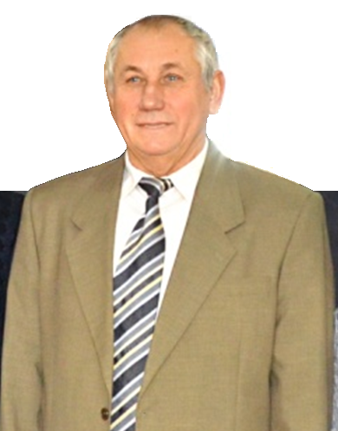
«ФИЗИКА ЛАЗЕРОВ И КОГЕРЕНТНАЯ ОПТИКА» Научно-педагогическая школа
Научный руководитель:
профессор, доктор физико-математических наук, профессор кафедры теоретической физики и теплотехники Ануфрик Славамир Степанович

Slide 2
Основной целью НПШ является подготовка научно-педагогических кадров высшей квалификации специальности «Физика», специализации «Научно-производственная и педагогическая деятельность». Формирование НПШ и выпускающих кафедр физико-технического факультета ГрГУ было связано с рядом особенностей и этапов её развития.
Реорганизация госпединститута имени Янки Купалы в университет в 1978 году привела к необходимости создания новых кафедр и формирования научных направлений. Выдающиеся и основополагающий вклад в подготовку собственных кадров на начальном этапе формирования НПШ внесли наши учителя и наставники, преподаватели пединститута (1960-70 гг.). Среди них деканы физико-математического факультета: Костюкович Е.Х., Хвощинский А.Н., Искра К.К.; заведующие кафедры физики: Акимова К.А., Крицкий А.И., Хвощинский А.Н., Савельев Б.Ф., а также старшие преподаватели: Самойло Л.О, Колодинский А.М., Нечаева Н.А., Кукреш М.И., Радионов В.Н., Стальбовский И.И. и другие.

Slide 3
АКИМОВА Клавдия Алексеевна (1944 – 1969 гг.) выпускница физ.-мат. ф-та БГУ (1939 г.),

Slide 4
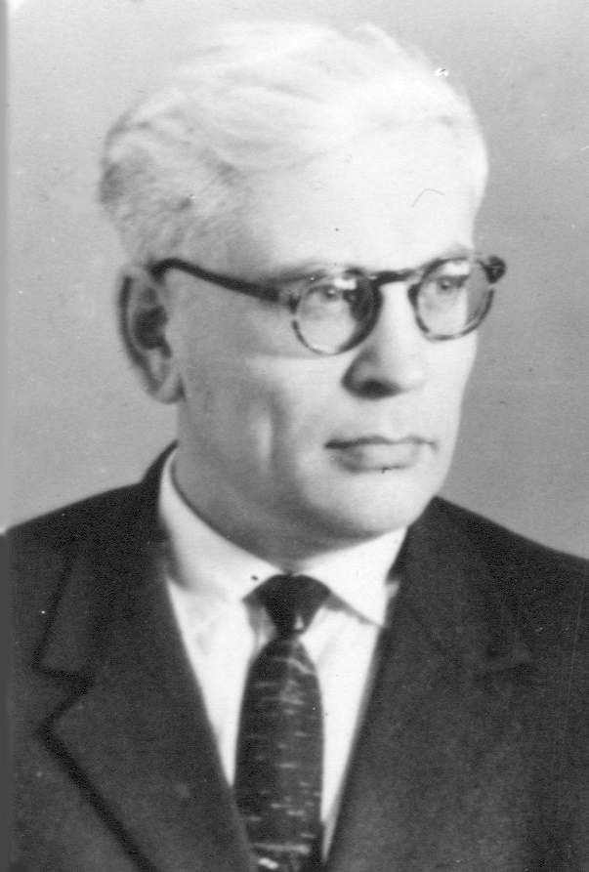
КОСТЮКОВИЧ Евгений Хрисанович (1956 - 1985) выпускник ф.-м. ф-та БГУ 1953 г.
ХВОЩИНСКИЙ Аркадий Николаевич (1956 - 1985) выпускник ф.-м. ф-та БГУ 1956 г.

Slide 5
САВЕЛЬЕВ Борис Фёдорович (1972 - 2000) выпускник ф.-м. ф-та ТГУ 1953 г.
КРИЦКИЙ Александр Иванович (1956 - 1987) выпускник ф.-м. ф-та БГУ 1936 г.

Slide 7
Многие из них являлись участниками ВОВ и не смогли защитить кандидатские диссертации, но в тоже время все они являлись выдающимися педагогами, талантливыми учителями и исследователями, и заложили фундамент дальнейшего развития физического факультета. Они прививали студентам любовь к физике, патриотизм и трудолюбие. Учителя-наставники обладали большим жизненным опытом, высоким профессионализмом, глубокими знаниями физики и служили примером выпускникам того поколения и мне в выборе профессии и самоотверженного служения Родине.

Slide 8
Основы школы относятся к 80-ым годам ХХ века.
Научные направления школы формировались в соответствии с приоритетными направлениями исследований Республики Беларусь.
Одним из них, в области физики, являлось революционное открытие лазеров (1970-е годы), которое стимулировало интенсивное развитие новых научных направлений, таких как лазерное взаимодействие с веществом, когерентная и нелинейная оптика, лазерная спектроскопия, голография, биомедицина. Данные научные направления явились основой при формировании кафедры квантовой электрники и спектроскопии (1978-1983 гг.). Важно отметить, что к моменту создания кафедры, в её составе было только два кандидата физико-математических наук (Ануфрик С.С. и Прохорович П.А.) и один кандидат педагогических наук, Хуторская Л.Н.

Slide 9
Физический факультет
Декан – Ануфрик С.С. (20 штатных преподавателей)
1975
Кафедра физики
Заведующий – Савельев Б.Ф.
Кафедра ТСО и общетехнических
дисциплин
Заведующий – Шаланда В.А.
Кафедра общей и теоретической физики
Зав. – Савельев Б.Ф.
Кафедра методики преподавания физики
и астрономии
Зав. – Хуторская Л.Н.
1977
Кафедра Квантовой электроники,
оптики и спектроскопии
И.о. Зав. – Прохорович П.А.
1978
Кафедра ОФ
Зав. – Семашко А.П.
Кафедра теор. физики
Зав. – Фридберг П.Ш.
1983
Кафедра Радиофизики
Зав. – Рычков Ю.Л.
Кафедра Квант. элект.
Зав. – Ануфрик С.С.
Кафедра Опт. и спектр.
Зав. – Спорник Н.М.

Slide 10
Поэтому в этот период был сделан акцент на приглашение молодых специалистов, кандидатов физико-математических наук из ведущих научных центров СССР (Санкт-Петербург, Казань, Арзамас), в которых проводились интенсивные исследования по данным научным направлениям и сложились научные школы. На работу были приглашены кандидаты наук Спорник Н.М., Зейликович И.С., Иванов А.Ю., Барихин Б.А., Пулькин С.А., Картазаев В.А.

Slide 11
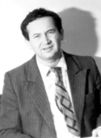
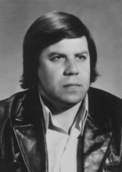
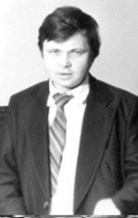
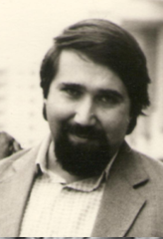
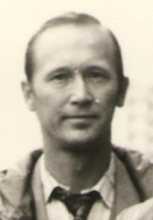
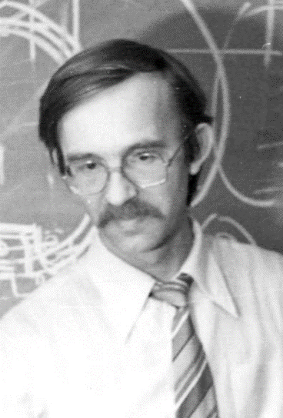
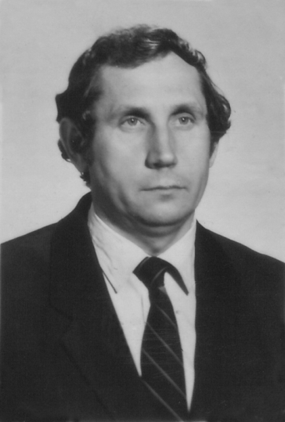
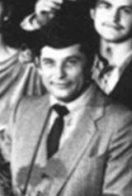
Зейликович И.С.
Барихин Б.А.
Пулькин С. А.
Иванов А.Ю
Кудрявкин Е.В.
Картазаев В.А.
Ануфрик С.С.
Спорник Н.М.

Slide 12
Поскольку данные научные направления только формировались, наряду с кадрами требовалось становление и укрепление материальной базы. Значительный вклад при формировании кадрового потенциала и материальной базы, внесли ученые Института физики НАН РБ – академики Степанов Б.И., Апанасевич П.А., Рубинов А.Н., Бураков Е.С., Афанасьев А.А., Шкадаревич А.П.
Не имея на первом этапе своей аспирантуры, подготовка кадров из числа выпускников университета осуществлялась совместно по рекомендации и при непосредственном участии декана физического факультета, профессора Ануфрика С.С. Это позволило в достаточно короткий срок подготовить по научному направлению деятельности кафедр квантовой электроники (заведующий кафедрой Ануфрик С.С.) и оптики и спектроскопии (заведующий кафедрой Спорник Н.М.) четырёх кандидатов физико-математических наук и одного доктора.

Slide 13
Этапы развития школы
Первый этап (1978-1990 гг.) — становление и наращивание научного потенциала (в состав школы входило 12 кандидатов и 2 доктора физ.-мат. наук).
Научные направления:
Спектроскопия сложномолекулярных соединений, разработка и создание перестраиваемых лазеров на красителях (Ануфрик С.С., Барихин Б.А., Иванов А.Ю., Недолугов В.И., Кудрявкин Е.В.);
Голографическая интерофометрия фазовых объектов (Спорник Н.М., Зейликович И.С., Ляликов А.М.);
Резонансное взаимодействие излучения с атомными системами (Пулькин С.А., Картазаев В.А., Иванов Е.Е.);
Количество научных публикации: более 100 статей в журналах и сборниках.
Патенты: 5
Защищена докторская диссертация Зейликович И.С.
«Голографическая интерференционная спектроскопия
и изучение резонансных сред в сильном световом поле» (1990).

Slide 14
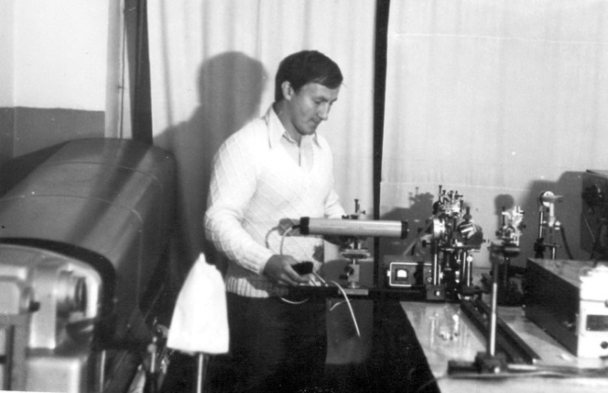
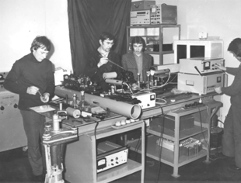
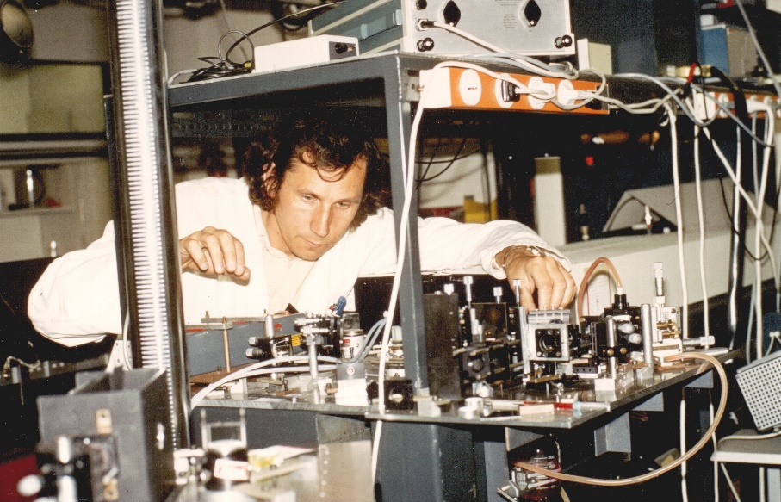
В учебных и научных лабораториях
Картазаев В.А., Белаш В.Ч., Наумович В.Л.
Гайда Л.С.
Ремша С. со студентами
Ануфрик С.С.

Slide 15
Этапы развития школы
Второй этап (1990-2000 гг.) – проведение исследований по приоритетным научным направлениям РБ, подготовка кандидатов и докторов наук.
Открыта кафедра квантовой электроники (с 1983 года). Заведующий кафедрой – профессор Ануфрик С.С.
В состав школы входило 10 преподавателей и 10 научных сотрудников.
Преподаватели:
Гайда Л.С., Зейликович И.С., Зноско К.Ф., Иванов А.Ю., Иванов Е.Е., Картазаев В.А., Курстак В.Ю. Лиопо В.А., Матецкий Н.В., Тарковский В.В.
Сотрудники:
Савко Р.И., Венский В.П., Володенков В.П., Белаш В.Ч., Курстак И.А., Кукушкин В.Г., Шевцов А.С., Наумович В.Л., Ремша С., Балыкин А.С.
Опубликовано свыше 300 статей в научных журналах и сборниках, получено 30 авторских свидетельств на изобретения.

Slide 16
Научные направления второй этап (1990-2000 гг.)
Спектроскопия сложномолекулярных соединений, разработка и создание перестраиваемых лазеров на красителях (Ануфрик С.С., Тарковский В.В.);
Исследование и разработка электроразрядных эксимерных лазеров (Ануфрик С.С., Зноско К.Ф.);
Исследование и генерация УКИ в РОС-лазерах на красителях (Курстак В.Ю.);
Голографическая интерферометрия и спектроскопия (Зейликович И.С., Гайда Л.С.);
Резонансное взаимодействие излучения с атомными системами (Картазаев В.А., Иванов Е.Е.);
Физика конденсированного состояния (Лиопо В.А.);

Slide 17
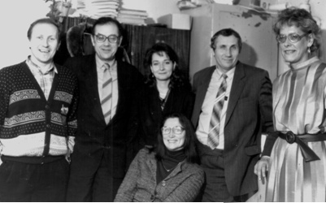
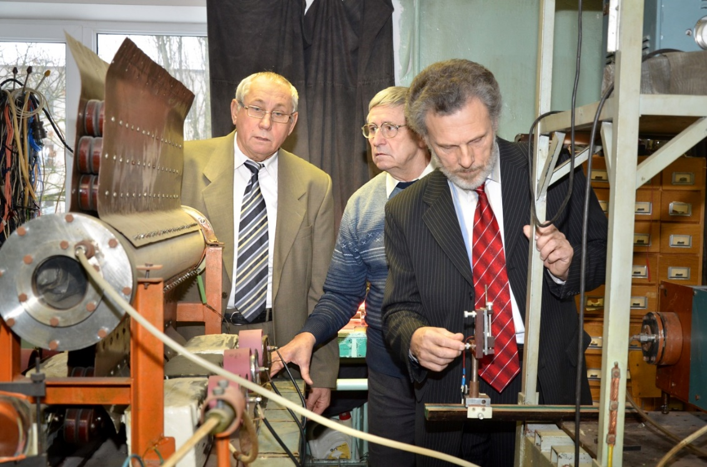
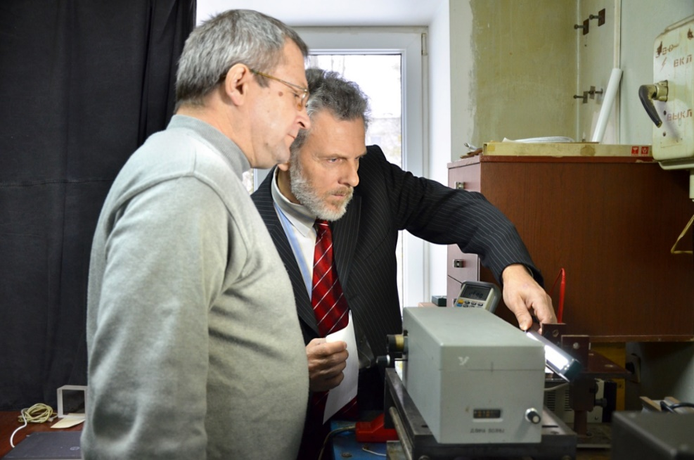

Slide 18
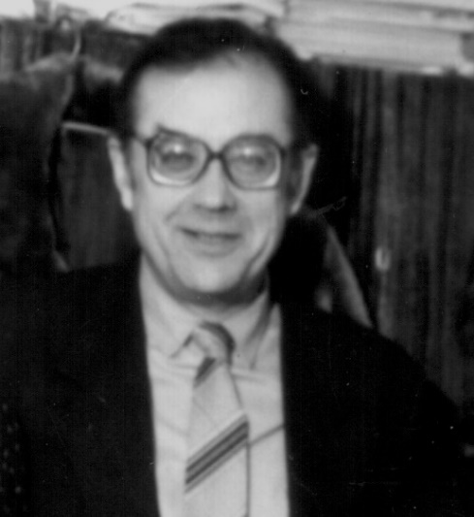
Подготовка кандидатов и докторов наук
Выполнена и защищена докторская диссертация:
Лиопо В.А. «Исследование влияния термической
обработки, механической деформации
и гидратации
на структуру природных слюд» - 1996 г.
Выполнено и защищено 5 кандидатских диссертаций.
Комар В.Н – 1990 г.
Гайда Л.С. – 1990 г.
Курстак В.Ю. – 1994 г.
Тарковский В.В.- 1995 г.
Зноско К.Ф. – 1996 г.

Slide 19
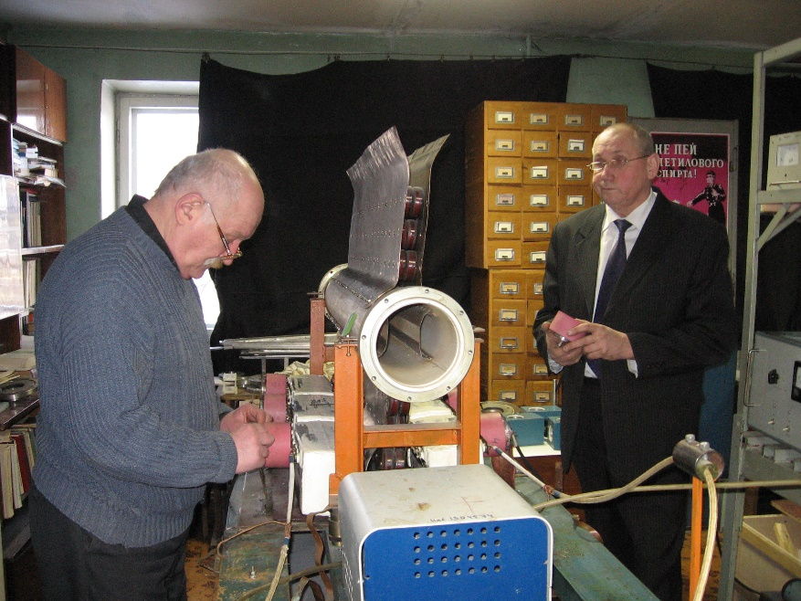
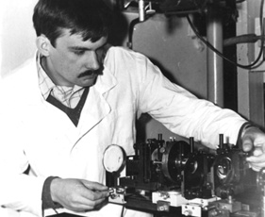
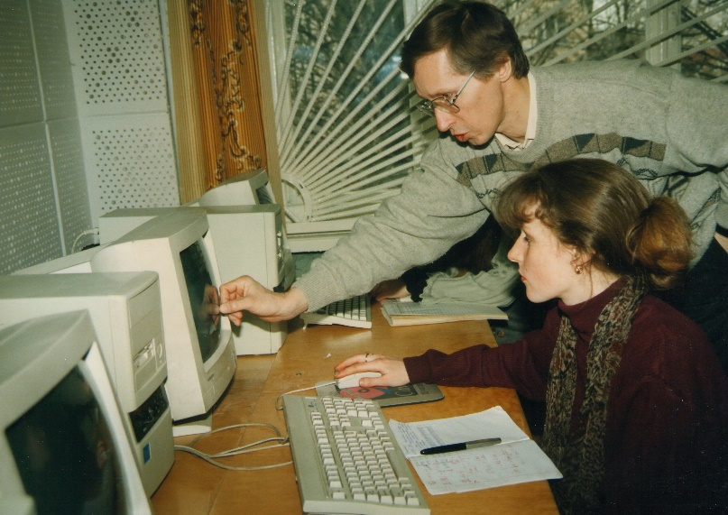
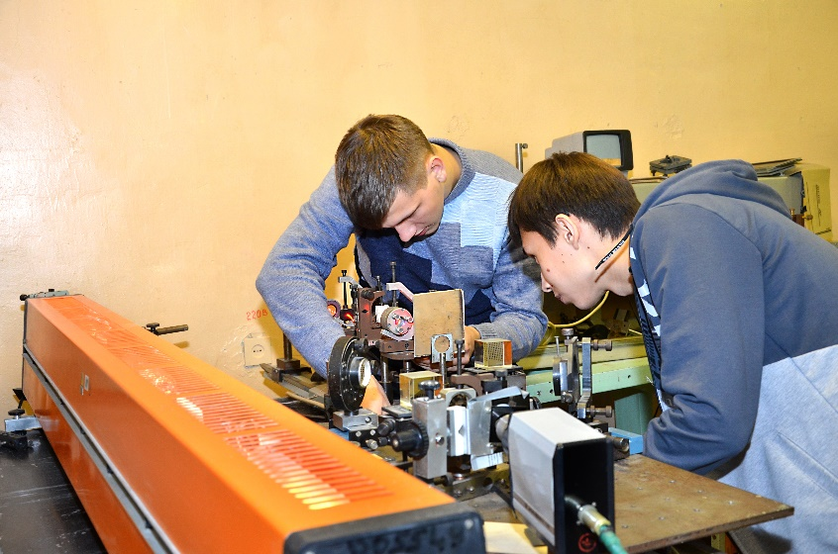
В научных и учебных лабораториях
Ануфрик С.С. и Володенков А.П.
Тарковский В.В.
Курстак В.Ю.
Студенты в лаборатории

Slide 20
Этапы развития школы
Третий, современный, этап развития НПШ (2000-е годы и по настоящее время) характеризуется дальнейшей подготовкой научно-педагогических кадров, проведением интенсивных исследований по международным грантам БРФФИ, выполнением комплексных программ научных исследований РБ, развитием международного и межвузовского сотрудничества (ИОФАН РАН, ИСЭ СО РАН, КГТУ, БФУ им. И. Канта, БГУ, ГрГМУ, ТГУ, ГГАУ), актуализацией тематики и практической реализацией научных разработок.
Основными научными направлениями НПШ являются:
- спектроскопия активных сред и наноструктурированных композитов на основе красителей и комплексов включения (Ануфрик С.С., Тарковский В.В., Курстак В.Ю., Анучин С.Н.);
- синтез наноструктур металлов в лазерной и электровзрывной плазме (Ануфрик С.С, Зноско К.Ф., Тарковский В.В., Курьян Н.Н., Лещик С.Д.);
- физика электроразрядных эксимерных лазеров и эксиламп (Ануфрик С.С., Зноско К.Ф., Володенков А.П.);
- управление движением металлических наночастиц в жидких средах лазерным излучением (Гайда Л.С., Матук Е.В.);
- голографическая интерферометрия периодических структур (Ляликов А.М., Буть А.И., Авласевич Н.Т.);
- взаимодействие лазерного излучения с биологическими объектами и наночастицами металлов (Ануфрик С.С., Заводник И.Б., Анучин С.Н., Довнар Р.И. и Смотрин С.М. (ГрГМУ)).

Slide 21
На современном этапе подготовка высококвалифицированных кадров осуществляется посредством аспирантуры и докторантуры.
Выпускниками и преподавателями факультета защищено 4 докторские диссертации и 6 кандидатских диссертаций . Принята к защите докторская диссертация Тарковского В.В., поступил в докторантуру Васильев С.В., подготовлено к защите несколько кандидатских диссертаций.

Slide 22
Научные направления
Спектроскопия активных сред и разработка перестраиваемых лазеров на красителях (Ануфрик С.С., Тарковский В.В.);
Исследование и разработка электроразрядных эксимерных лазеров (Ануфрик С.С., Зноско К.Ф.);
Исследование и генерация УКИ в РОС-лазерах на красителях (Курстак В.Ю.);
Резонансное взаимодействие излучения с атомными системами (Картазаев В.А., Гайда Л.С.);
Голографическая интерферометрия и спектроскопия (Гайда Л.С.);
Лазерное управление микро- и наночастицами под действием светового поля (Гайда Л.С., Свистун А.Ч.);
Разработка физического практикума, лабораторных работ и демонстрационного эксперимента по лазерной физике и оптическим технологиям (Ануфрик С.С., Тарковский В.В., Гайда Л.С., Курстак В.Ю., Зноско К.Ф., Матецкий Н.В,);
Спектроскопия и мониторинг объектов окружающей среды (Ануфрик С.С., Лосева Л.П., Анучин С.Н.).

Slide 23
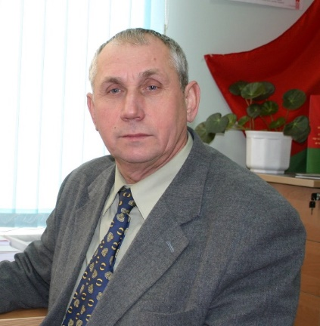
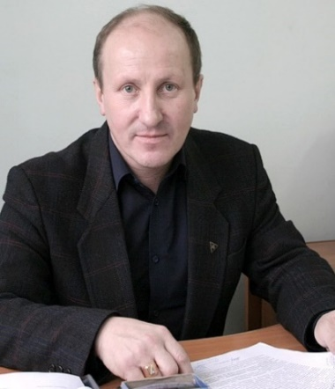
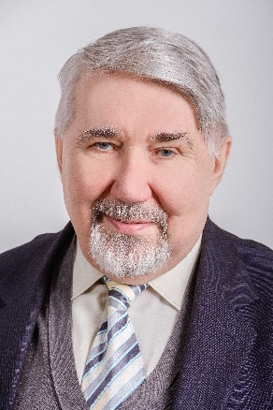
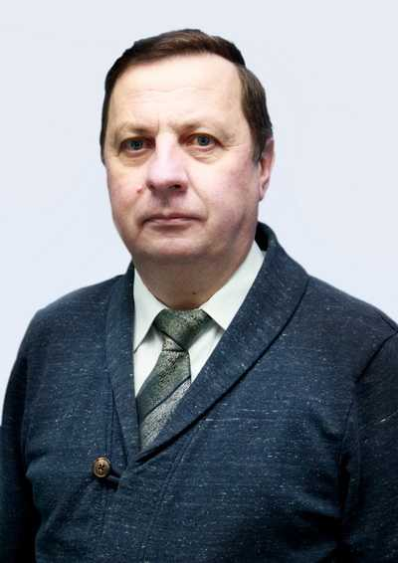
Защита докторских диссертаций
Ануфрик С.С. «Молекулярные лазеры на эксимерах и красителях» - 2000 г.
Гайда Л.С. «Эволюция спектрально-угловых характеристик многокомпонентного
излучения при взаимодействии с парами щелочных металлов» - 2007 г.
Иванов А.Ю. «Нестационарные процессы при лазерно-плазменном воздействии на металлы и диэлектрики» - 2008 г.
Ляликов А.М. «Высокочувствительная голографическая интерферометрия прозрачных сред» - 2009 г.

Slide 24
Защита кандидатских диссертаций
Васильев С.В. – 2005 г. (Науч. рук. – проф. Иванов А.Ю.);
Свистун А.Ч. – 2010 г. (Науч. рук. – проф. Гайда Л.С.);
Жарнова О.А. – 2014 г. (Науч. рук. – проф. Иванов А.Ю.);
Буть А.И. – 2015 г. (Науч. рук. – проф. Ляликов А.М.);
Володенков А.П. – 2017 г. (Науч. рук. – проф. Ануфрик С.С.);
Матук Е.В. – 2020 г. (Науч. рук. – проф. Гайда Л.С.);

Slide 25
При НПШ, под руководством проф. Ануфрика С.С., в 2010 году создана научно-исследовательская лаборатория «Физико-химических методов исследования объектов окружающей среды». В лаборатории проводится исследования содержания химических элементов в биологических объектах, продуктах питания, воде, почвах и минералах и др. В лаборатории на регулярной основе постоянно ведутся исследования по международным грантам (Германия, Молдова, Румыния, Узбекистан, Литва, РФ), выполняются хоздоговора с предприятиями Гродненского региона, выполняются дипломные и магистерские работы, оказываются платные услуги населению по определению микроэлементного статуса организма человека.

Slide 26
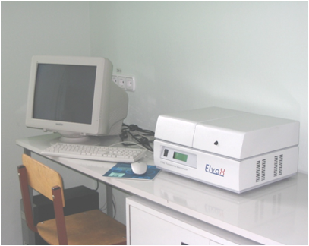
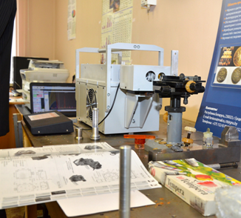
Лаборатория физико-химических методов исследования объектов окружающей среды
Методами рентгеновской флуоресцентной и лазерно-эмиссионной спектроскопии проводятся исследования:
1. Экспрессное определение содержания химических элементов в биологических объектах и продуктах питания;
2. Мониторинг содержания тяжелых металлов и микроэлементов в воде, почвах и иловых отложениях
3. Идентификация драгоценных камней и сплавов;
4. Идентификация минеральных видов из микронавесок вещества;
5. Определение состава накипи в высокотемпературных продуктопроводах и экспресс анализ осадков при электролитической очистке воды.
6. Определение марок металлических сплавов
7. Экспрессное определение состава продуктов обогащения руд;
8. Анализ археологических объектов (монет, колец, шлаков, костей).

Slide 27
Современное состояние НПШ (2010 – по настоящее время)
Состав школы:
Доктора наук: Ануфрик С.С., Иванов А.Ю., Ляликов А.М., Гайда Л.С., Зейликович И.С.
Кандидаты наук: Тарковский В.В., Курстак В.Ю., Зноско К.Ф., Володенков А.П., Жарнова О.А., Буть А.И.
Сотрудники: Курьян Н.Н., Анучин С.Н., Крупская Т.К., Ситкевич А.Л., Авласевич Н.Т., Семенчук О.Е., Белаш В.Ч., Балыкин А.С., Шклейник В.О., Сазонко Г.Г.
За последние 10 лет опубликовано свыше 500 статей в научных журналах и сборниках, получено 12 патентов, издано 5 монографий и 10 учебных пособий.

Slide 28
Членами НПШ за последние 10 лет опубликовано свыше 900 статей в научных журналах и сборниках, получено 12 патентов, издано 5 монографий и 10 учебных пособий. Было выполнено свыше 30 заданий по программам ГПНИ и 18 международных грантов БРФФИ. В составе НПШ на данном этапе четыре доктора наук: Ануфрик С.С., Иванов А.Ю., Ляликов А.М., Гайда Л.С.; восемь кандидатов наук: Тарковский В.В., Курстак В.Ю., Зноско К.Ф., Володенков А.П., Жарнова О.А., Буть А.И., Матук Е.В., Васильев С.В.; шестеро сотрудников: Курьян Н.Н., Анучин С.Н., Крупская Т.К., Ситкевич А.Л., Авласевич Н.Т., Семенчук О.Е.

Slide 29
Научные направления
Спектроскопия активных сред и наноструктурированных композитов, разработка твердотельных перестраиваемых лазеров на красителях (Ануфрик С.С., Тарковский В.В.);
Исследование и разработка электроразрядных эксимерных лазеров и ламп (Ануфрик С.С., Зноско К.Ф., Володенков А.П.);
Исследование и генерация УКИ в РОС-лазерах на красителях (Курстак В.Ю.);
Взаимодействие лазерного излучения умеренной интенсивности с веществом (Иванов А.Ю.);
Лазерное управление микро- и наночастицами под действием светового поля (Гайда Л.С.);
Голографическая интерферометрия и когерентная оптика (Ляликов А.М., Зейликович И.С.);
Лазерно-эмиссионная спектроскопия металлов и диэлектриков (Зноско К.Ф., Ануфрик С.С., Курьян Н.Н.);

Slide 30
Задания ГПНИ и гранты БРФФИ
В период с 2010 по настоящее время преподавателями и сотрудниками НПШ выпонялись научно-исследовательские работы по программам ГПНИ: «Фотоника», «Нанотех», «Конвергенция».
Всего было выполнено свыше 30 заданий по программам ГПНИ и 15 – по международным грантам БРФФИ.
Руководителями проектов ГПНИ являлись: профессора Ануфрик С.С. – 10; Иванов А.Ю. – 5; Гайда Л.С. – 4; Ляликов А.М. – 3;
доценты: Зноско К.Ф. – 6; Тарковский В.В. - 4.
Гранты БРФФИ: Ануфрик С.С. – 5; Лосева Л.П. – 5; Крупская Т.К. – 3; Курьян Н.Н. – 2.
По результатам научных исследований за последние 5 лет опубликовано 499 научных статей.

Slide 31
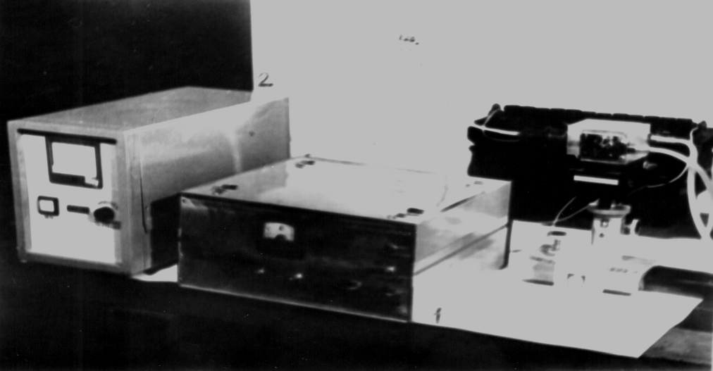
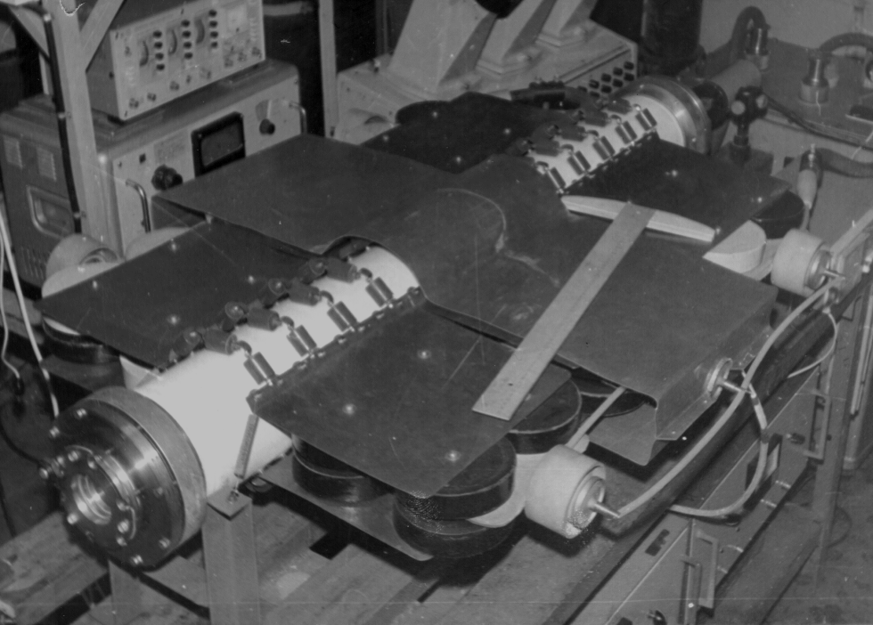
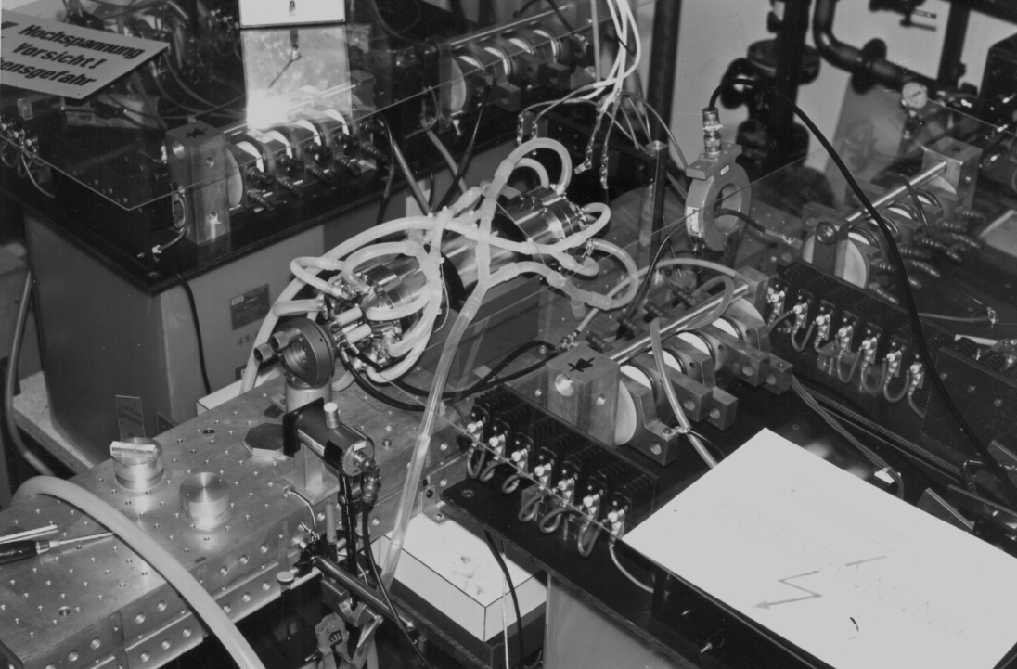
Научные разработки
Лазер на красителях с эксимерной накачкой
Малогабаритный лазер на красителях
Мощный эксимерный XeCl-лазер
Мощный частотный лазер на красителях

Slide 32
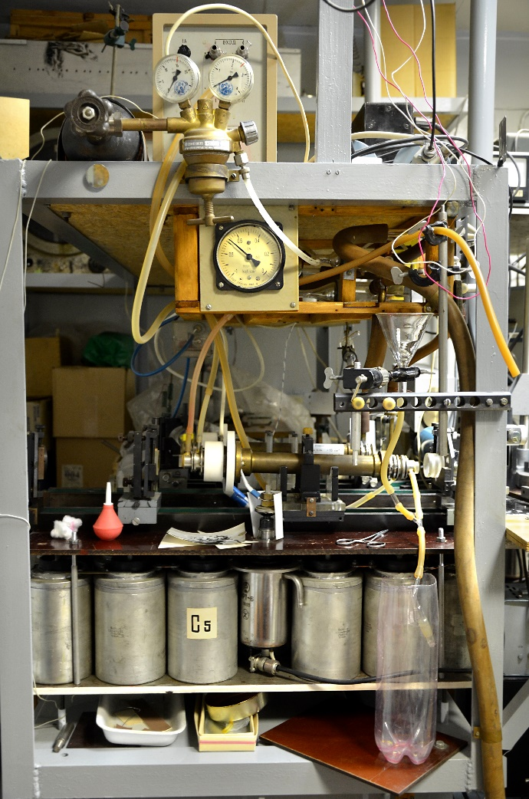
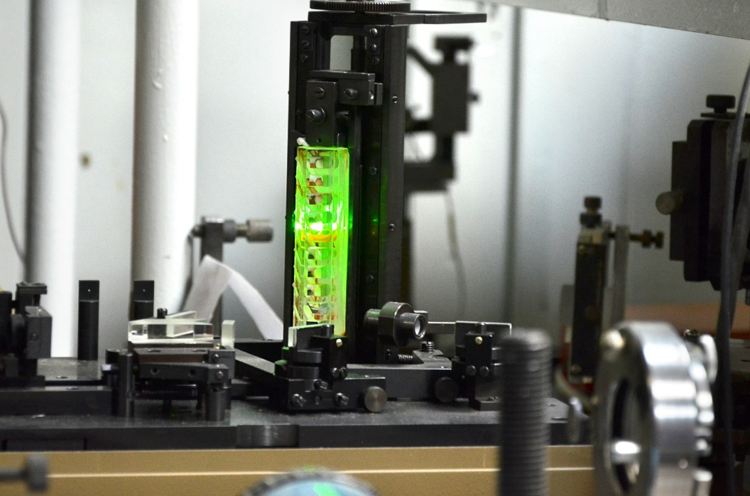
Лазер на красителях с когерентной накачкой
Лазер на красителях с лампой-кюветой
Перестраиваемый РОС-лазер на красителях

Slide 33
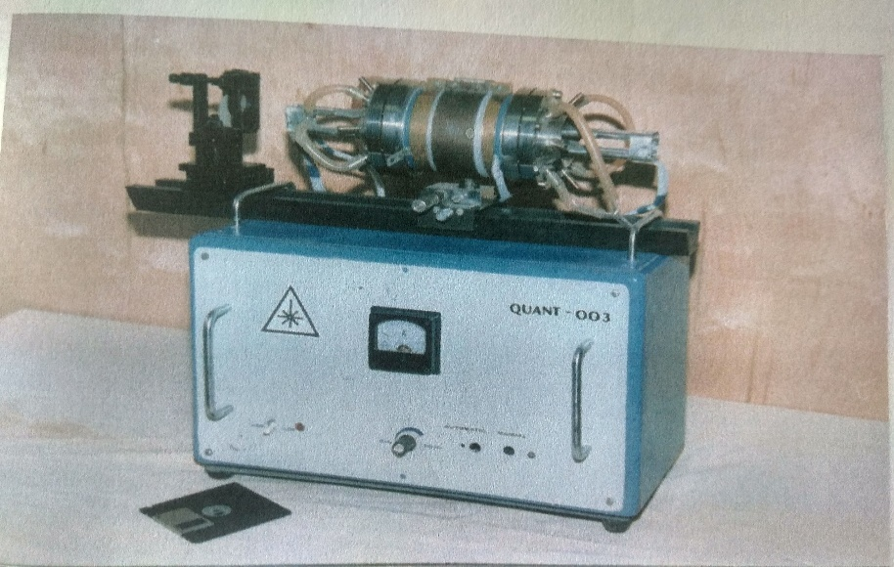
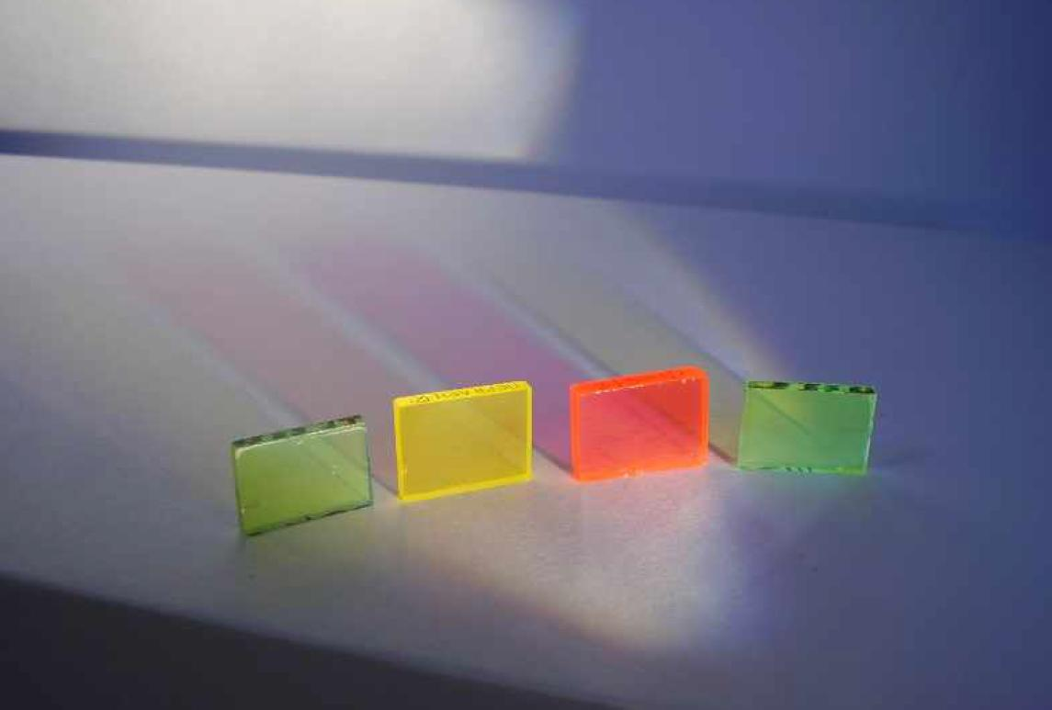
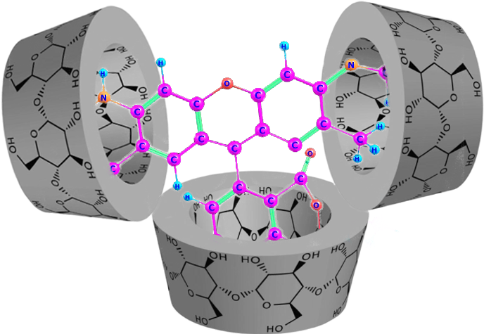
Лазер на красителях с 2-хступенчатым усилителем и эксимерной накачкой
Малогабаритный автономный лазер на красителях
Новые активные среды твердотельных перестраиваемых лазеров
Новые лазерные среды на основе комплексов включения с циклодестрином

Slide 34
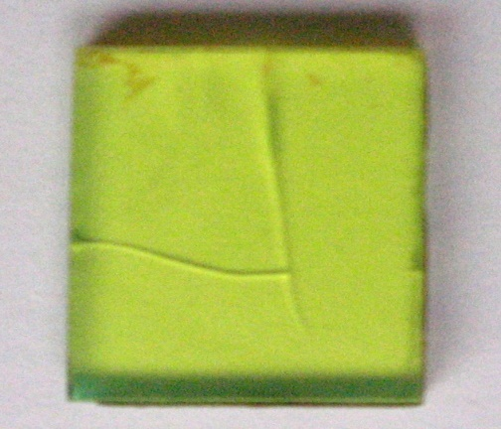
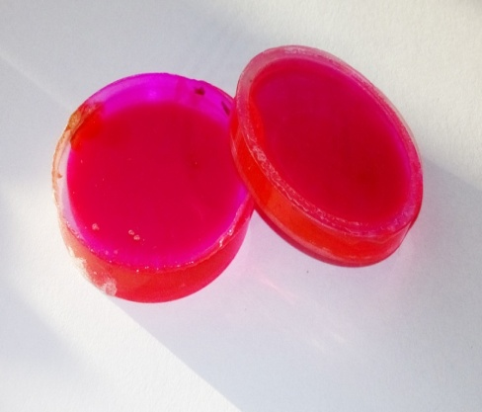
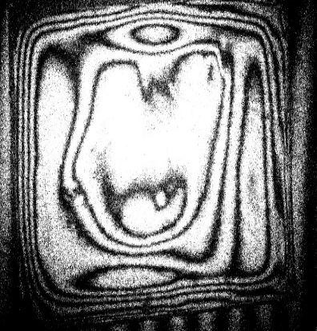
Активные среды на основе полиуретана, активированные оксазином и наночастицами серебра
Новый метод интерфернционно-голографического контроля оптических и лазерных элементов

Slide 35
«Двухэкспозиционный голографический метод измерительного контроля лазерных элементов» (2020) - Ануфрик, С.С., Буть А.И., Ляликов А.М.;
«Макет устройства для реализации способа дефектоскопии объектов, структурированных на нано- и микроуровне» (2020) - Ляликов А. М.;
«Установка по получению наночастиц металлов методом лазерной абляции в жидкости» (2020) -
Ануфрик, С.С., Анучин С.Н.;
«Методика исследования нелинейной рефракции сложномолекулярных сред методом Z-сканирования» (2020) - Ануфрик, С.С., Курстак В.Ю.;
«Установка для воздействия УФ-излучения на биологическую ткань» (2020) - Ануфрик, С.С., Володенков А.П.;
«Установка для изучения лазерной плазмы» (2020) - Ануфрик, С.С., Иванов А.Ю., Васильев С.В.;
«Методика комплексного воздействия лазерного и рентгеновского излучения на никелевые покрытия с целью формирования слоев с повышенными эксплуатационными характеристиками» (2018) -
Ануфрик, С.С., Валько Н.Г.
«Установка по исследованию лазерно-эмиссионной и взрывной плазмы» - Зноско К.Ф., Курьян Н.Н.
«Установка по исследованию и генерации УКИ на основе РОС лазера на красителях» - Курстак В.Ю, Ануфрик С.С.
«Установка по лазерному управлению микро- и наночастицами» - Гайда Л.С., Матук Е.В.

Slide 36
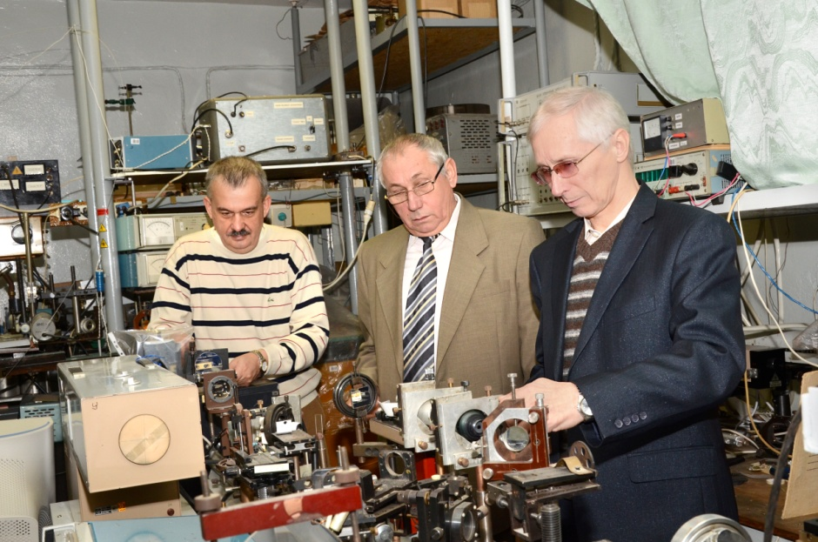
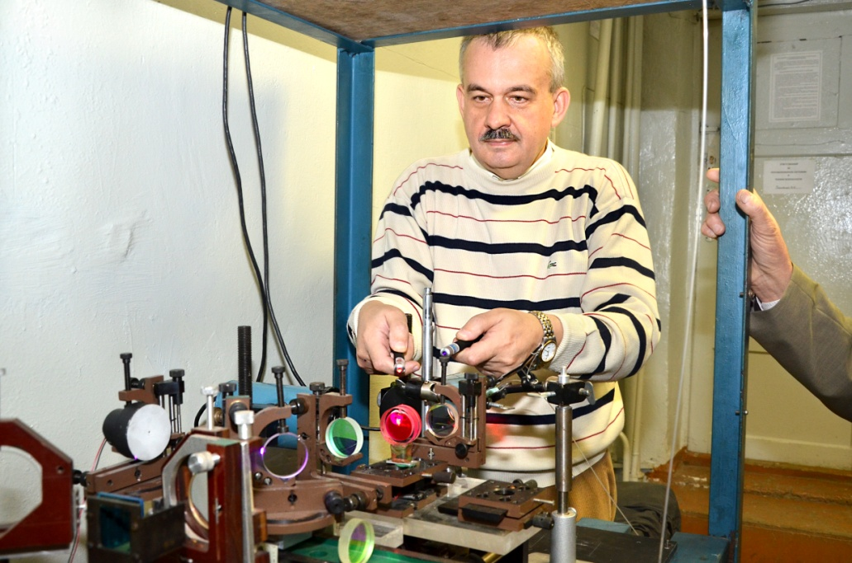
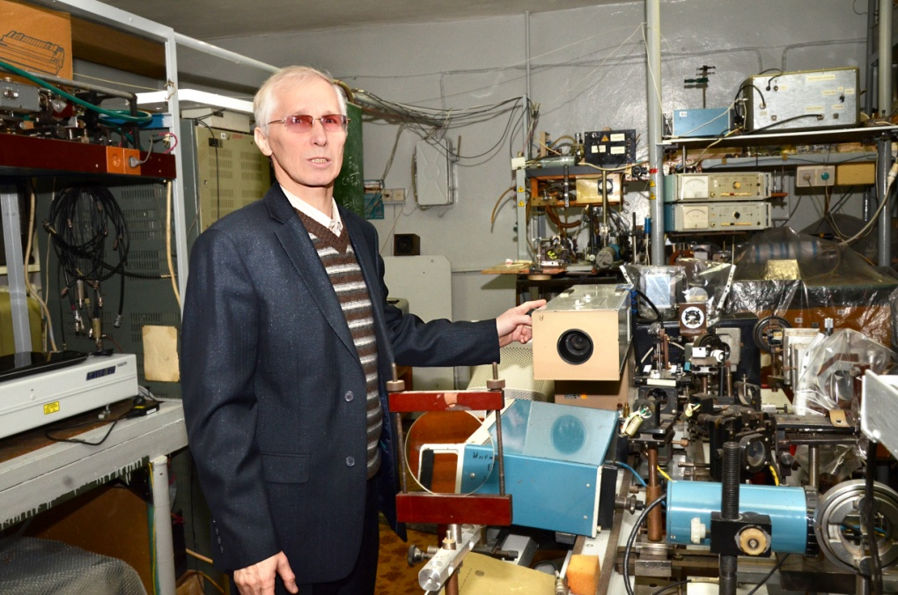
В научных лабораториях

Slide 37
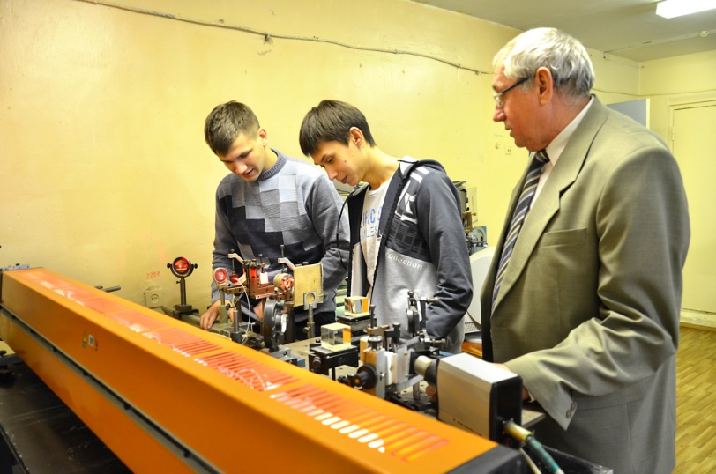
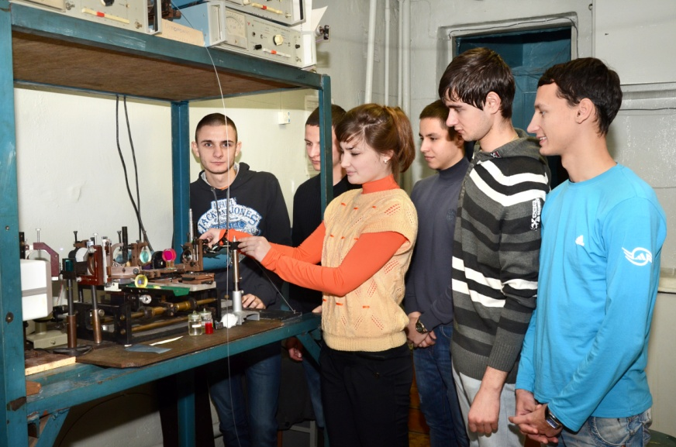
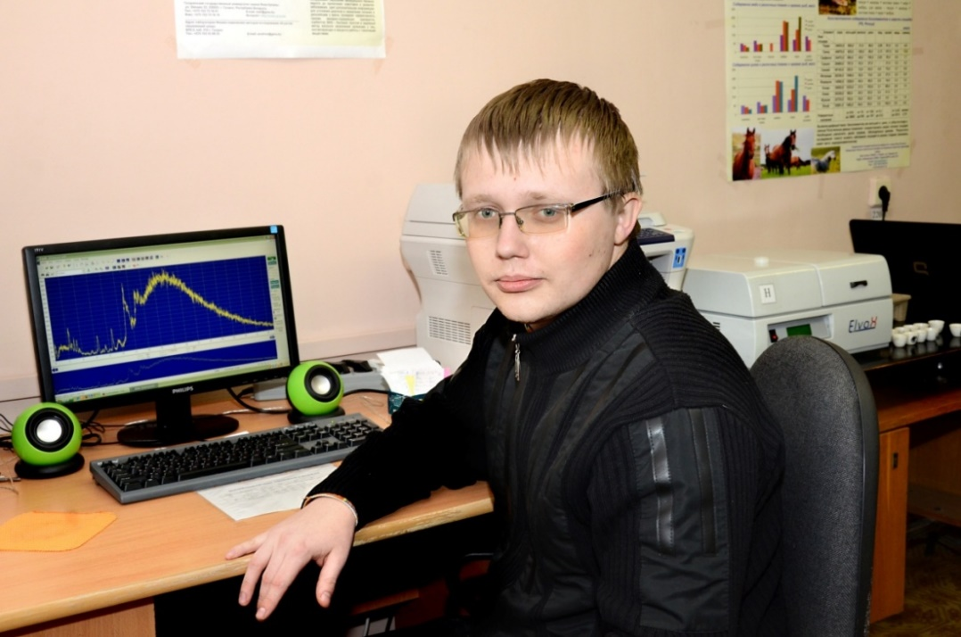
В учебных лабораториях специализации «Лазерные технологии»

